Slide 1
Java留学生信息管理与分析系统——
Information Management and Analysis System for Overseas Students
小组成员: 罗迪、随哲朝、章文
指导教师：张曙

Slide 2
1
系统概要
2
功能演示
Contents
3
技术架构
4
不足与展望

Slide 3
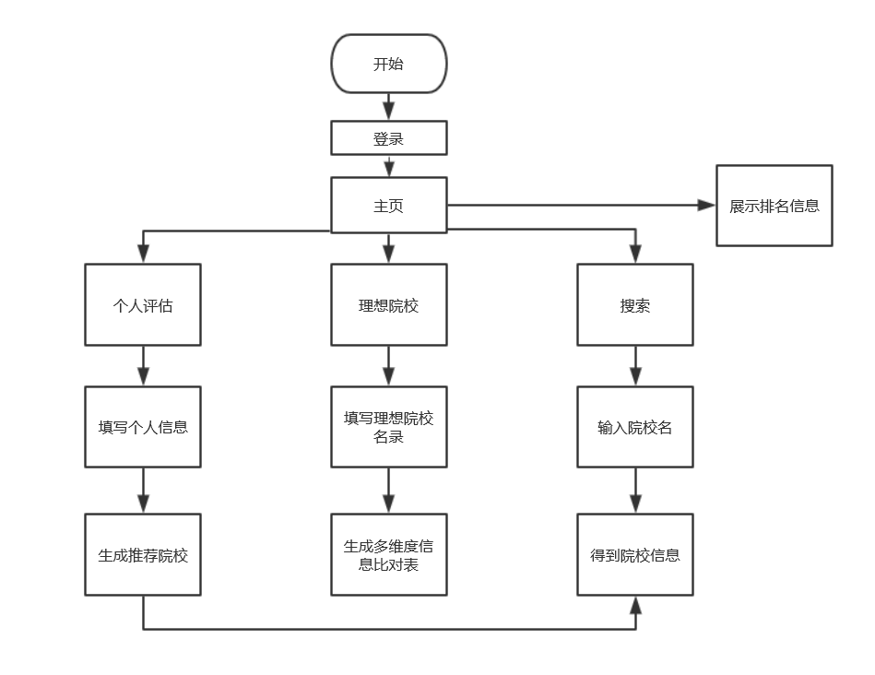
1.系统概要
概要设计

Slide 4

1.系统概要
概要设计

Slide 5
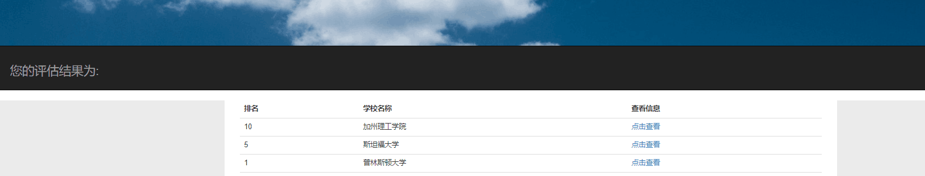
1.系统概要
概要设计

Slide 6
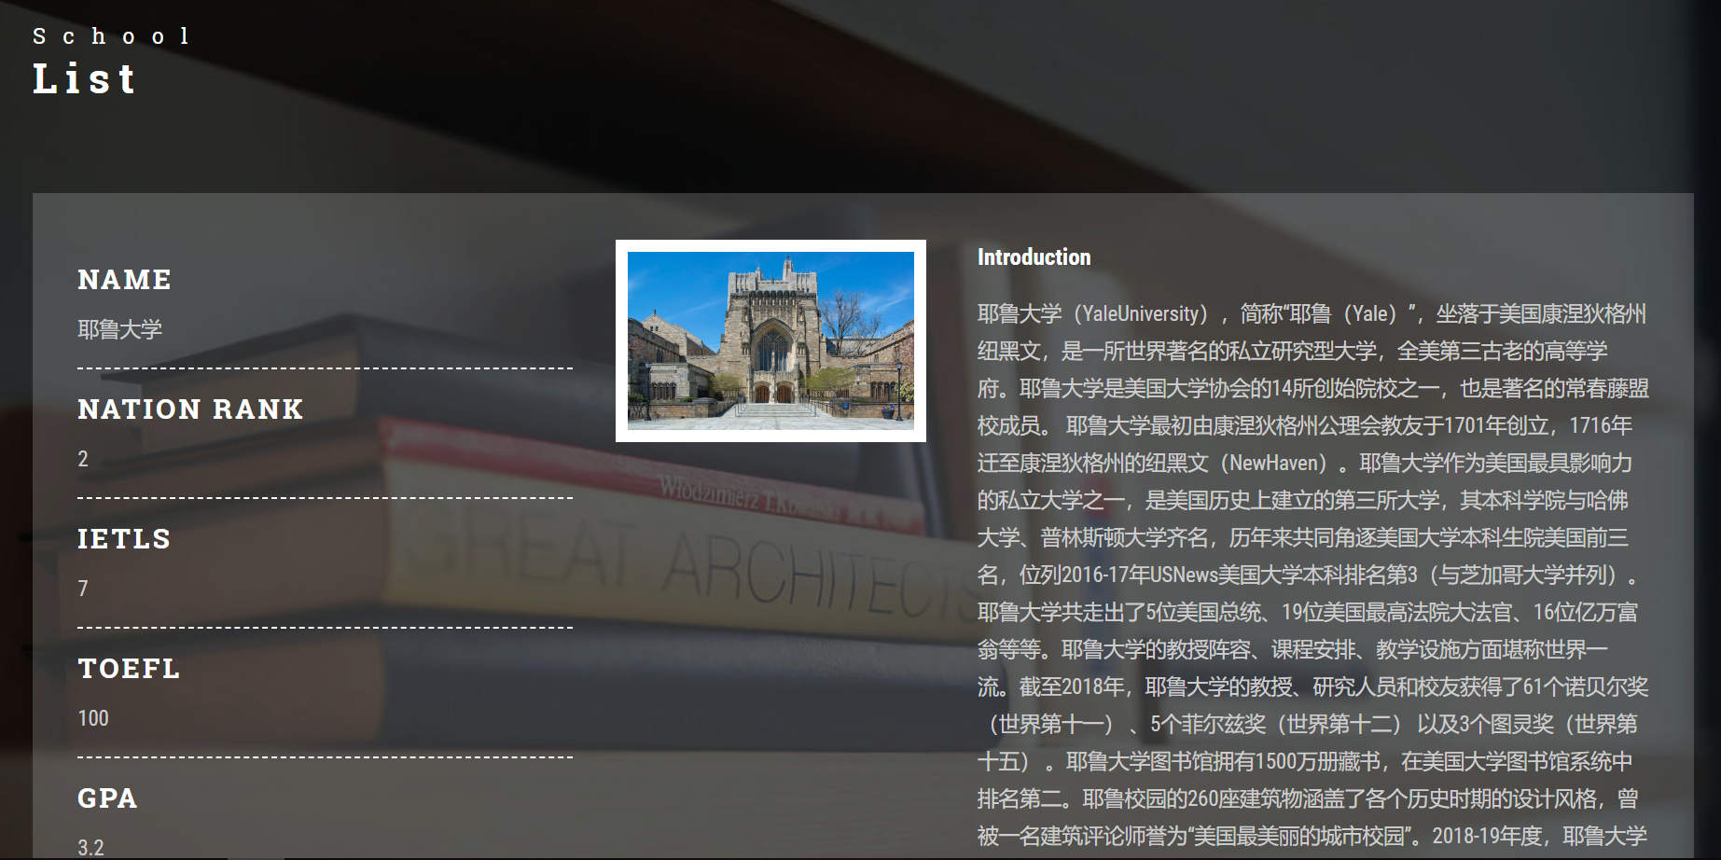
1.系统概要
概要设计

Slide 7
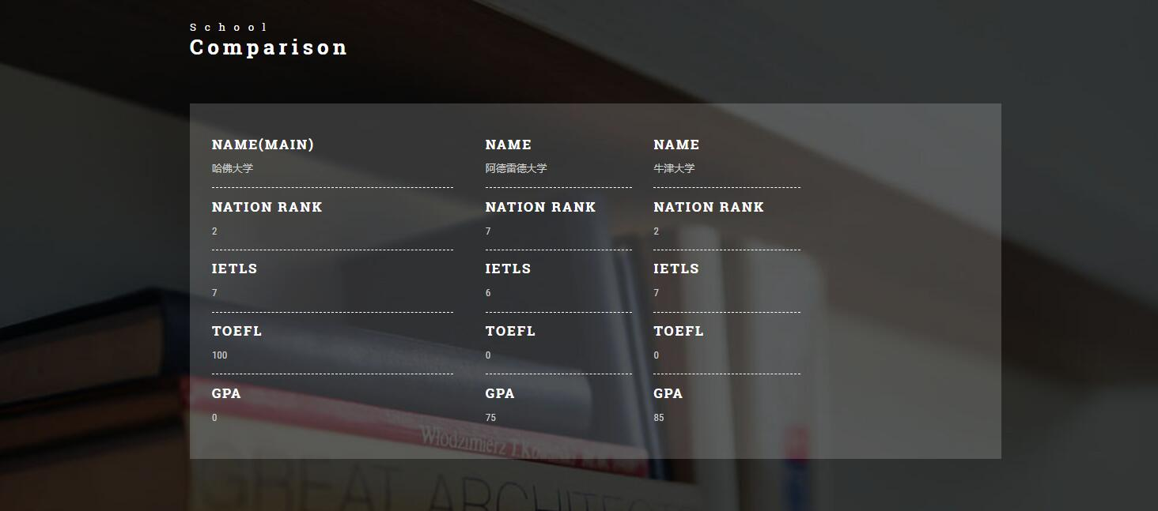
1.系统概要
概要设计

Slide 8
2.功能演示
概要设计
功
能
演
示

Slide 9
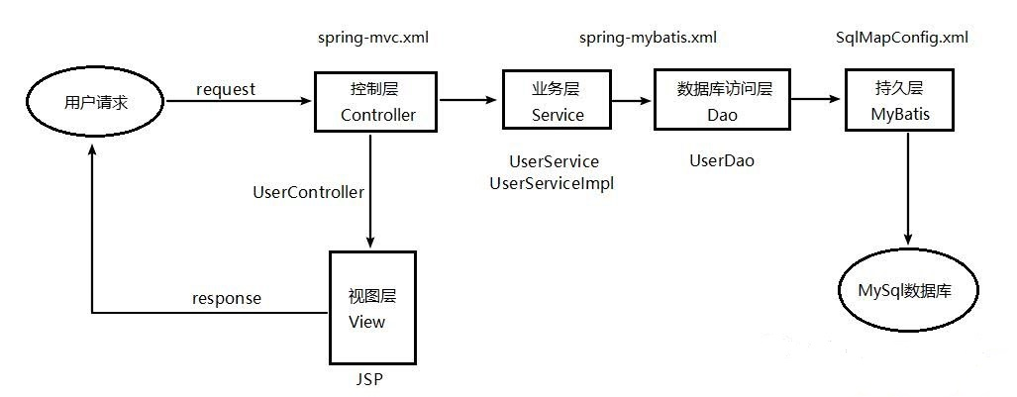
3.技术架构
概要设计
SSM框架
Spring + SpringMVC + MyBatis

Slide 10

3.技术架构
概要设计
Bootstrap是美国Twitter公司的设计师Mark Otto和Jacob Thornton合作基于HTML、CSS、JavaScript 开发的简洁、直观、强悍的前端开发框架，使得 Web 开发更加快捷。
Bootstrap提供了优雅的HTML和CSS规范，它是由动态CSS语言Less写成。

Slide 11
3.技术架构
概要设计
requests模块
使用requests可以模拟浏览器的请求，比起之前用到的urllib，requests模块的api更加便捷
Beautiful Soup是python的一个库，最主要的功能是从网页抓取数据。
Beautiful Soup提供一些简单的、python式的函数用来处理导航、搜索、修改分析树等功能。

Slide 12
3.技术架构
概要设计
K-means算法
本项目采用K-means算法进行4个地区的学校聚类分析，使用6维特征：地区排名、录取率、雅思成绩、托福成绩、Sat成绩、GPA，进行聚类，将美国地区的院校分为27类，英国9类，澳洲4类，香港3类，相关结果保存于数据库中，这样可以解决K-means算法的局部最优导致每次结果不一样的问题。
根据用户输入的信息将其归入距离最近的一个聚类中，完成院校的匹配推荐。

Slide 13
3.技术架构
概要设计
模糊查询
模糊查询展示：在条件不完全的情况下进行查询，
1.用LIKE代替=
2.使用通配符代表在该位置存在任意一个字符,在该位置一定有一个字符,%代表在该位置存在任意多个字符
3.利用contact函数连接字符串
4.采用自定义分页函数展现给用户。

Slide 14
3.不足和展望
概要设计
不足：
页面设计不统一
部分功能比较独立，互相之间确少联系
展望：
信息社区
学校各专业排名

Slide 15
END

